Slide 1
WebServices

Slide 2
Agenda
Protokół HTTP 1.1
WebSerwis?
API co to jest?
Typy WebSerwis-ów
Dokumentacja API
SOAP i REST

Slide 3
Protokół HTTP
HTTP (HyperText Transfer Protocol) jest protokołem odpowiedzialnym za przesyłanie w Internecie stron WWW.
Z reguły używa portu 80 dla TCP (spotyka się też porty 8008 i 8080).
„Protokół HTTP udostępnia znormalizowany sposób komunikowania się aplikacji ze sobą. Określa on formę żądań klienta dotyczących danych oraz formę odpowiedzi serwera na te żądania.”
Jest to standard W3C.
Notes:
https://www.w3.org/Protocols/

Slide 4
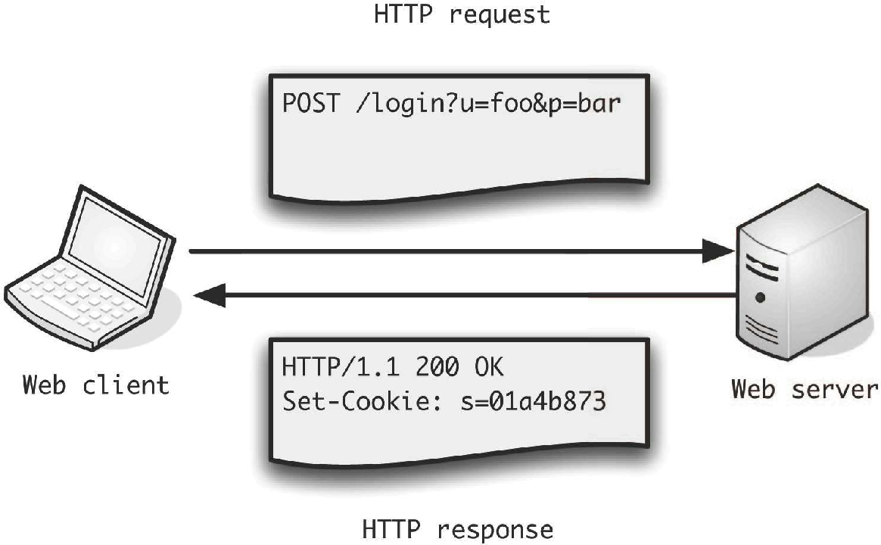
Protokół HTTP – architektura
Notes:
https://www.w3.org/Protocols/

Slide 5
Protokół HTTP - cechy
„Bezpołączeniowy” – klient po wykonaniu żądania HTTP rozłącza od serwera i czeka na jego odpowiedź (nie jest w tym czasie z nim połączony)
Bezstanowy – nie zachowuje informacji o poprzednich transakcjach
Nie zależny ze względu na typy danych – w zasadzie każdy rodzaj danych może być przesłany protokołem HTTP
Notes:
Krzycząc przez kanion

Slide 6
Protokół HTTP – struktura podstawowej wiadomość (żądania)
Linia początkowa,
zera lub większej liczby linii nagłówka (header),
pustej linii (tj. samo CRLF*),
opcjonalnie treści wiadomości (body) lub pliku
*CRLF, z ang. carriage return (CR, wartość ASCII równa 13) + line feed (LF, wartość ASCII 10) – ciąg znaków oznaczający koniec bieżącej linii.

Slide 7
Protokół HTTP – linia startu
Dla żądania:
Metoda HTTP | Ścieżka do zasobu (URI) | Używana wersja protokołu
Dla odpowiedzi:
Używana wersja protokołu | Kod statusu odpowiedzi | Fraza opisująca kod statusu

Slide 8
Protokół HTTP – linia startu
Przykład:
Linia startu dla żądania klienta
GET /hello.htm HTTP/1.1
Linia startu dla odpowiedzi serwera:
HTTP/1.1 200 OK

Slide 9
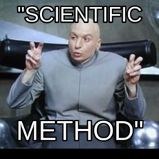
Protokół HTTP – metoda HTTP
Uproszczona definicja:
„Metoda HTTP to rodzaj działania jaki możemy wykonać”

Slide 10
Protokół HTTP – metody HTTP
Metoda | Opis
DELETE | Żądanie usunięcia zasobu (dokumentu) z serwera (usunięcie)
GET | Żądanie zasobu od serwera w formie nagłówka i treści (pobranie)
POST | Żądanie odebrania przez serwer danych od klienta (wysłanie)
PUT | Żądanie odebrania przez serwer od klienta pliku (modyfikacja)
HEAD | Żądanie zasobu od serwera w formie nagłówka
LINK | Żądanie ustanowienia relacji między istniejącymi zasobami
OPTIONS | Żądanie od serwera identyfikacji obsługiwanych metod
TRACE | Żądanie zwrócenia przez serwer nagłówków wiadomości wysłanej od klienta (w celach testowania)
UNLINK | Żądanie usunięcia relacji między istniejącymi zasobami

Slide 11
Protokół HTTP – Ścieżka do zasobu (URI)
Ścieżka do zasobu czyli URI:
URI – Uniform Resource Identifiers
Jest o ciąg znaków zawierający nazwę i lokalizację danego zasobu np. WebSerwis-u
Notes:
URL - Uniform Resource Locator

Slide 12
Protokół HTTP – Ścieżka do zasobu (URL + URI)
Norma HTTP 1.1:
"http:" "//" host [ ":" port ] [ abs_path [ "?" query ]]
Przykłady:
http://abc.com:80/~smith/home.html
http://ABC.com/%7Esmith/home.html
http://ABC.com:/%7esmith/home.html
/smith/home.html
Notes:
URL - Uniform Resource Locator
URL Encoding (Percent Encoding)
URLs can only be sent over the Internet using the ASCII character-set.
Since URLs often contain characters outside the ASCII set, the URL has to be converted into a valid ASCII format.
URL encoding replaces unsafe ASCII characters with a "%" followed by two hexadecimal digits.
URLs cannot contain spaces. URL encoding normally replaces a space with a plus (+) sign or with %20.
https://www.w3schools.com/tags/ref_urlencode.asp

Slide 13
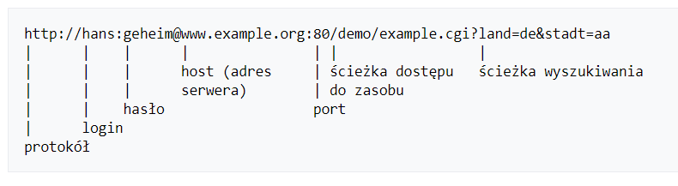
Protokół HTTP – Ścieżka do zasobu (URL + URI)
Notes:
URL - Uniform Resource Locator
URL Encoding (Percent Encoding)
URLs can only be sent over the Internet using the ASCII character-set.
Since URLs often contain characters outside the ASCII set, the URL has to be converted into a valid ASCII format.
URL encoding replaces unsafe ASCII characters with a "%" followed by two hexadecimal digits.
URLs cannot contain spaces. URL encoding normally replaces a space with a plus (+) sign or with %20.
https://www.w3schools.com/tags/ref_urlencode.asp

Slide 14
Protokół HTTP – Kod statusu odpowiedzi
Kod statusu odpowiedzi to 3 liczby numer, który określa status naszego żądania.
Typy kodów i opis
1xx: Informational – Żądanie odebrane, proces w trakcie wykonywania
2xx: Success – Akcja została poprawnie odebrana, zrozumiana i zaakceptowana
3xx: Redirection – Dalsze akcje muszą zostać podjęte, aby zakończyć żądanie
4xx: Client Error – Żądanie ma złą składnię lub nie może zostać spełnione
5xx: Server Error – Serwer najprawdopodobniej nie może wykonać poprawnego żądania

Slide 15
Protokół HTTP – Kod statusu odpowiedzi
Przykłady:
200 OK
201 Created - Utworzono - wysłany dokument został zapisany na serwerze
400 Bad Request - Nieprawidłowe zapytanie - żądanie nie może być obsłużone przez serwer z powodu błędnej składni zapytania
500 Internal Server Error - Wewnętrzny błąd serwera - serwer napotkał niespodziewane trudności, które uniemożliwiły zrealizowanie żądania
Notes:
10.4.1 400 Bad Request
The request could not be understood by the server due to malformed syntax. The client SHOULD NOT repeat the request without modifications.

Slide 16
Protokół HTTP – nagłówek (header)
Nagłówek HTTP z ang. Header przechowuje informację na temat żądania, odpowiedzi albo zawartości treści informacji tzn. body
Linie nagłówka są w formacie klucz: wartość
Najczęstszym zastosowaniem nagłówków jest przechowywanie wartości na temat dostępu naszych żądań do naszej aplikacji np. wartość token-a
Norma:
Header1: jakaś-wartość1A. jakaś-wartość1B
Header2: wartośćA, jakaś-wartość1B

Slide 17
Protokół HTTP – nagłówek (header)
Przykład:
Host: host.com
User-Agent: Mozilla/5.0 (X11; U; Linux i686; pl; rv:1.8.1.7) Gecko/20070914 Firefox/2.0.0.7
Accept: text/xml,application/xml,application/xhtml+xml,text/html;q=0.9,text/plain;q=0.8
Accept-Language: pl,en-us;q=0.7,en;q=0.3
Accept-Charset: ISO-8859-2,utf-8;q=0.7,*;q=0.7

Slide 18
Protokół HTTP – treść wiadomości (body)
Jest opcjonalną częścią żądania
Potrzebujemy nagłówka „Content-Type”
Treść wiadomości przenosi nasze dane – mogą być w zasadzie w dowolnym formacie np. JSON, XML, SOAP

Slide 19
Przykład żądania HTTP Metoda GET
GET /hello.htm HTTP/1.1
User-Agent: Mozilla/4.0 (compatible; MSIE5.01; Windows NT)
Host: www.tutorialspoint.com
Accept-Language: en-us
Accept-Encoding: gzip, deflate
Connection: Keep-Alive

Slide 20
Przykład żądania HTTP Metoda POST
POST /cgi-bin/process.cgi HTTP/1.1
User-Agent: Mozilla/4.0 (compatible; MSIE5.01; Windows NT)
Host: www.tutorialspoint.com
Content-Type: text/xml; charset=utf-8
Content-Length: length
Accept-Language: en-us
Accept-Encoding: gzip, deflate
Connection: Keep-Alive
<?xml version="1.0" encoding="utf-8"?>
<string xmlns="http://clearforest.com/">string</string>

Slide 21
Przykład odpowiedzi HTTP
HTTP/1.1 200 OK
Date: Mon, 27 Jul 2009 12:28:53 GMT
Server: Apache/2.2.14 (Win32)
Last-Modified: Wed, 22 Jul 2009 19:15:56 GMT
Content-Length: 88
Content-Type: text/html
Connection: Closed
<html>
<body>
<h1>Hello, World!</h1>
</body>
</html>

Slide 22
Przykład odpowiedzi HTTP
HTTP/1.1 404 Not Found
Date: Sun, 18 Oct 2012 10:36:20 GMT
Server: Apache/2.2.14 (Win32)
Content-Length: 230
Connection: Closed
Content-Type: text/html; charset=iso-8859-1
<!DOCTYPE HTML PUBLIC "-//IETF//DTD HTML 2.0//EN">
<html>
<head>
<title>404 Not Found</title>
</head>
<body>
<h1>Not Found</h1>
<p>The requested URL /t.html was not found on this server.</p>
</body>

Slide 23
WebSerwis - definicja
Definicja: „Web Services to technologia konstrukcji rozproszonych komponentów usługowych, stanowiących podstawę dla realizacji aplikacji biznesowych w architekturze zorientowanej na usługi”
Koncepcja WebSerwis-u wzięła się z koncepcji architektury zorientowanej na usługi z ang. „Service-Oriented Architecture”.
Koncepcja architektury zorientowanej na usługi (Service-Oriented Architecture) opiera się na założeniu, że logika biznesowa nie stanowi monolitycznego programu, lecz jest rozbita pomiędzy wiele rozproszonych komponentów usługowych, koordynowanych przez centralną aplikację sterującą.
Notes:
Koncepcja architektury zorientowanej na usługi (Service-Oriented Architecture) opiera się na założeniu, że logika biznesowa nie stanowi monolitycznego programu, lecz jest rozbita pomiędzy wiele rozproszonych komponentów usługowych, koordynowanych przez centralną aplikację sterującą. Komponenty usługowe są luźno związane z aplikacją sterującą, nazywaną też konsumentem usług (Service Consumer), a ponadto mogą być współdzielone przez wiele aplikacji. Zwykle komponenty usługowe są implementowane i udostępniane przez niezależne podmioty, nazywane dostawcami usług (Service Providers). Łączność pomiędzy aplikacją sterującą a komponentami usługowymi odbywa się za pośrednictwem sieci Internet.

Slide 24
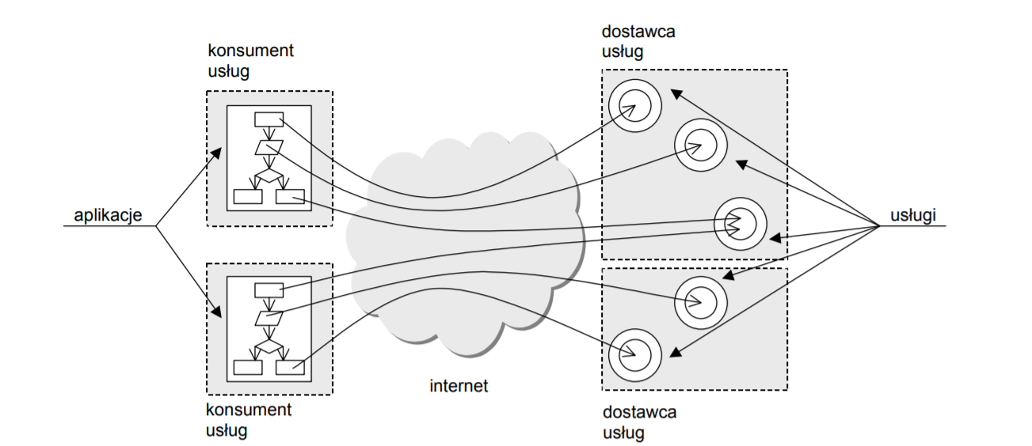
SOA(Service-Oriented Architecture)

Slide 25
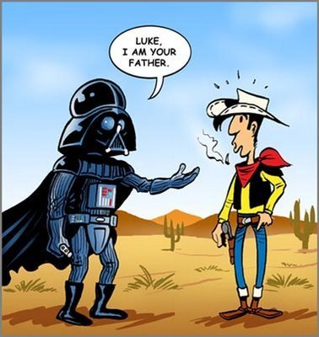
Typy WebSerwis-ów
XML-RPC* (XML - Remote Procedure Call)
SOAP (Simple Object Access Protocol)
RESTfull (Representational State Transfer)
* - ojciec SOAP

Slide 26
REST Representational State Transfer
Jest to styl architektury oprogramowania wywodzący się ze specyfikacji protokołu HTTP dla systemów rozporoszonych
Może wykorzystywać dowolny typ danych (JSON, XML, Text itd.)
REST nie jest opisany żadnym standardem
Wykorzystuje metody HTTP jako główne narzędzie, wywołując ścieżki URI danego zasobu (API)
Może być używany tylko z protokołem HTTP
Notes:
https://www.w3schools.com/xml/xml_soap.asp

Slide 27
REST Przykładowe użycie
Ścieżka URI | Metoda HTTP | Wynik działania
http://example.com/dog | GET | Pobranie wszystkich psów
http://example.com/dog/1 | GET | Pobranie psa o id = 1
http://example.com/dog | POST | Dodawanie nowego psa do bazy (dane na jego temat są przesyłane w ciele żądania)
http://example.com/dog | PUT | Edycja danych o psie (dane przesyłane są w ciele żądania)
http://example.com/dog/1 | DELETE | Usunięcie psa o id=1

Slide 28
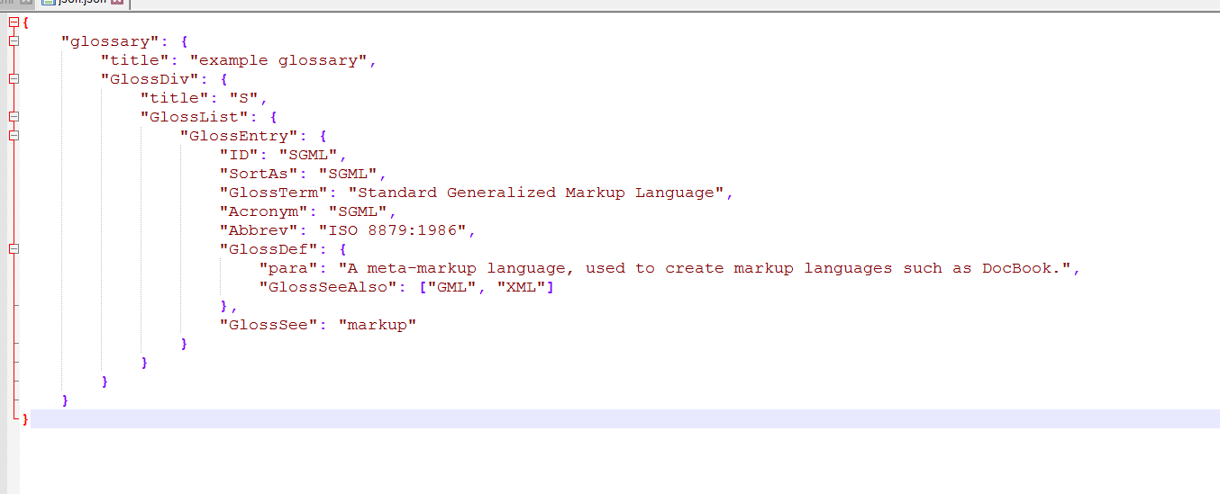
JSON JavaScript Object Notation

Slide 29
Co to jest testowanie WebSerwisów?
Testowanie WebSerwis-ów jest to testowanie polegające na technicznym sprawdzeniu czy nasza aplikacja („usługa”) wysyła do naszych docelowych klientów poprawne wartości w zależności od zadanego stanu
Testowanie to polega na testowaniu warstwy, której normalny człowiek nie widzi na co dzień
Polega ono z reguły na wywoływaniu metod interfejsu API (ang. Application Programming Interface)

Slide 30
Co to jest API?
Interfejs programowania aplikacji, interfejs programistyczny aplikacji, API (od ang. application programming interface) – sposób, rozumiany jako ściśle określony zestaw reguł i ich opisów, w jaki programy komputerowe komunikują się między sobą.

Slide 31
WebSerwis-y testowanie? Dlaczego? A po co to komu potrzebne?
Szybki „feedback” z testów
Możliwość testowania bez warstwy „Front End-u”
Techniczne testowanie
Łatwe w utrzymaniu i zadawaniu różnych scenariuszy testowych
Możliwość łatwego „mock”-owania z ang. „atrapowania” jeszcze nie zaimplementowanych opcji lub nawet innych serwisów (aplikacji).

Slide 32
Opis naszego API Gdzie szukać
Dla REST-owych WebSerwis-ów:
Generowanie dokumentacji API:
https://github.com/apidoc/apidoc - http://apidocjs.com/example/
https://github.com/lord/slate - https://raw.githubusercontent.com/lord/img/master/screenshot-slate.png
https://swagger.io/ - http://petstore.swagger.io/
Dla SOAP-owych (WSDL) WebSerwis-ów:
https://techwriter.me/ - https://techwriter.me/samples/webservice/eBayShopping/eBayShopping.html
https://www.altova.com/xmlspy-xml-editor/wsdl-editor
https://github.com/chenjianjx/wsdl2html
SOAP UI – Prawy przycisk myszki na nazwie serwisu-> Generate Documentation

Slide 33
Narzędzia
REST:
RestAssured
RestTemplates + xUnit
Postman
Karate DSL
SOAP UI
Spring + xUnit
Boomerang
JMeter (to nie jest narzędzie do tego!)
SOAP:
Boomerang
Postman
SOAP UI
JMeter (to nie jest narzędzie do tego!)

